Slide 1
Java

Slide 2
Що таке Java
Java – стек технологій:
1. Веб-розробка:
Spring framework, Tomcat
2. Додатки для Android
• Android Studio , Eclipse
3. Робота з великими даними (BigData):
HADOOP, Spark, Elasticsearch
4. DevOps
5. Компютерні Додатки (Desktop Applications): Swing, JavaFX
6. Незалежні програмні пакети (runnable jars)
Багато популярних APIs та сервісів, такі як AWS/AZURE/GCP мають SDK на Java.

Slide 3
Мова Java
Java – мова:
Java — це мова програмування, що призначення для створення платформонезалежних обєктно-орієнтовних застосувань з використанням Сі-подібного синтаксису.
Java - це схожа на C ++ . Java видалила багато складних або рідко використовуваних функцій, наприклад явні вказівники, перевантаження операторів тощо.
• Java - програми, написані мовою Java, після компіляції перетворюються на мову проміжного рівня, яку називають байт-кодом, яка є окремою від платформи Java незалежно від машини, на якій працюють програми.
• Java - об'єктно-орієнтована мова програмування
• Java - це багатопотокова мова: Java може виконувати багато завдань одночасно, визначаючи кілька потоків.
• Java-програми можуть створювати аплети: аплети - це програми, які працюють у веб-браузерах.
• Java не вимагає жодного препроцесора: для створення програми Java не потрібно включати файли заголовків.

Slide 4
Версії Java
Java: Java1 (jdk 1.1) Java 2 (jdk 1.2-jdk1.4, Jdk 5.0 — Jdk 11.0)
Java SE (Standard Edition) — J2SE - основа технології Java (j2sdk) - для робочих станцій і персональних компютерів
Java EE (Enterprise Edition)J2EE - бібліотеки розподілених серверних застосувань (з 9.0 — виділено окремо)
Java ME (Micro Edition), J2ME - зменшена версія Standard Edition для мікропристроїв

Slide 5
JDK (Java Development Kit, середовище розробки): JDK призначений для розробників програмного забезпечення та включає в себе інструменти розробки, такі як компілятор Java, Javadoc, Jar та відладчик.
JRE (Java Runtime Environment, середовище виконання Java): JRE містить частини бібліотек Java, необхідні для запуску програм Java, і призначені для кінцевих користувачів. JRE можна розглядати як підмножину JDK.
JVM (Java Virtual Machine, віртуальна машина Java) - це абстрактна машина. Це специфікація, яка забезпечує середовище виконання, в якому може виконуватися байт-код Java. JVM доступні для багатьох апаратних та програмних платформ.
https://java.com/ru/download/
https://www.oracle.com/technetwork/java/javase/downloads/index.html

Slide 6
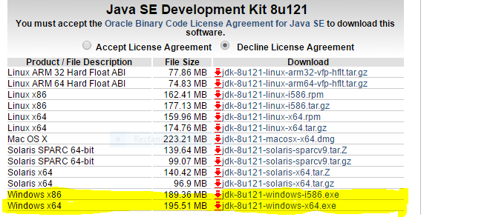
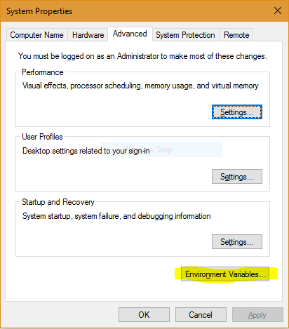

Slide 7
sudo apt-get install openjdk-8-jdk
export JAVA_HOME = /usr/lib/jvm/java-8-openjdk
export PATH = $PATH:/usr/lib/jvm/java-8-openjdk/bin
java -version

Slide 8
Середовища
Eclipse IntelliJ IDEA
Netbeans

Slide 9
Привіт, Світ
HelloWorld.java:
class HelloWorld{
public static void main(String[] args) {
System.out.println ("Hello, World!");
}
}
javac HelloWorld.java → HelloWorld.class (компілюємо в байт-код)
Java HelloWorld → “Hello, World!” (виконуємо)

Slide 10
1. Будь-яка програма складається з одного або декількох класів. 2. Початок класу відзначається службовим словом class, за яким слідує ім'я класу ( Helloworld). Все, що міститься в класі, записується в фігурних дужках і становить тіло класу (class body). 3. Всі дії проводяться за допомогою методів обробки інформації, які звуться просто метод (method), які є аналогами "функцій", що застосовуються в інших мовах. З точки зору Сі++ - це методи класу Helloworld. 4. Для виконання потрібен main 5. Метод завжди видає в результаті (return) тільки одне значення, тип якого обов'язково вказується перед ім'ям методу. Або ж void. 6. в дужках методу аргументи (arguments), або параметри методу. Для кожного аргументу вказуються його тип і через пробіл ім'я. У прикладі тільки один аргумент, його тип - масив, що складається з рядків символів. Рядок символів - це вбудований в Java API тип string, а квадратні дужки - ознака масиву. Ім'я масиву може бути довільним, в прикладі вибрано ім'я args. 7. Перед типом повертається методом значення можуть бути записані модифікатори (modifiers).
8. Назва файлу – співпадає з іменем класу!!!!
Public static void main(String[] args)

Slide 11
Case-sensitive
Коментарі та синтаксіс подібні до C++
Існують певні стилістичні угоди про імена:
• імена класів починаються з великої літери; якщо ім'я має декілька слів, то кожне слово починається з прописної букви;
• імена методів і змінних починаються з малої літери; якщо ім'я містить кілька слів, то кожне наступне слово починається з малої літери;
• імена констант записуються повністю прописними літерами; якщо ім'я складається з декількох слів, то між ними ставиться знак підкреслення.

Slide 12
Коментарі та javadoc
/**
* Програма друку Хелло Ворлд
* @author Name Surname (or Nick)
* @version 1.0 (version of program)
*/
class HelloWorld2
{ // HelloWorld – імя класу
// Головний метод класу HelloWorld2 – стартова точка
public static void main(String[] args)
{ // args не використовується
/* Цей метод виводить свій аргумент на екран */
System.out.println("Hello, World !");
/* Наступний метод не буде виконуватись
System.out.println("Farewell, 20th Century!");
*/
}
}

Slide 13
Константи
Цілі константи можна записувати в трьох системах числення:
• в десятковый формі: +5, -7, 12345678;
• в вісімковій формі, починаючи з нуля: 027, -0326, 0777; в запису таких констант неприпустимі цифри 8 і 9;
• в шістнадцятковій формі, починаючи з нуля і латинської літери х або X: 0xff0a, 0xFC2D,
Довгі числа (тип) 25L, -0371, OxffL
Дійсні константи записуються тільки в десятковій системі:
• c фіксованою точкою: 37.25, -128.678967, +27.035;
• з плаваючою точкою: 2.5е34, -0.345е-25,

Slide 14
Символи
1. Друковані символи можна записати в апострофах: 'а', 'N', '?'.
2. Керуючі символи записуються в апострофах зі зворотним похилою рискою:
• '\ n' - символ перекладу рядка newline з кодом ASCII 10;
• '\ r' - символ повернення каретки CR з кодом 13;
• '\ f' - символ перекладу сторінки FF з кодом 12;
• '\ b' - символ повернення на крок BS з кодом 8;
• '\ t' - символ горизонтальної табуляції НТ з кодом 9;
• '\\' - зворотна похила риска;
• '\ "' - лапки;
• '\' '- апостроф.
3. Код будь-якого символу з десятковою маються на кодуванням від 0 до 255 можна задати, записавши його не більше ніж трьома цифрами в восьмерічній системі числення в апострофі після зворотної похилої риси: '\123' - буква S, '\346' - буква Ж в кодуванні СР1251. Не рекомендується використовувати цю форму запису для друкованих та керуючих символів, перерахованих в попередньому пункті, по-кільки компілятор переведе восьмеричну запис в зазначену вище форму.
4. Код будь-якого символу в кодуванні Unicode набирається в апостро-фах після зворотної похилої риси і латинської літери u чотирма шестнадцатерічнимі цифрами: '\ u0053' - буква S, '\ u0416' - буква Ж.
Символи зберігаються в форматі типу char.

Slide 15
Рядки
"Це рядок \ n з перенесенням"
"\" Динамо \ "- Чемпіон!"
"Зчеплення" + "рядків" == "Зчеплення рядків"
"Одна строкова константа, записана" +
"На двох рядках вихідного тексту"

Slide 16
System.out.print("Hello world \n");
System.out.println("x=" + x + "; y=" + y);
int x=5;
int y=6;
System.out.printf("x=%d; y=%d \n", x, y);
%x: для вывода шестнадцатеричных чисел
%f: для вывода чисел с плавающей точкой
%e: для вывода чисел в экспоненциальной форме, например, 1.3e+01
%c: для вывода одиночного символа
%s: для вывода строковых значений

Slide 17
/*
Math Hello world
*/
class DoMath
{
public static void main(String[] args)
{
int m;
m=101;
int n = 2*m+1;
System.out.print(«виводимо значення змінної»);
System.out.println(«n=»,n);
}
}

